Slide 1






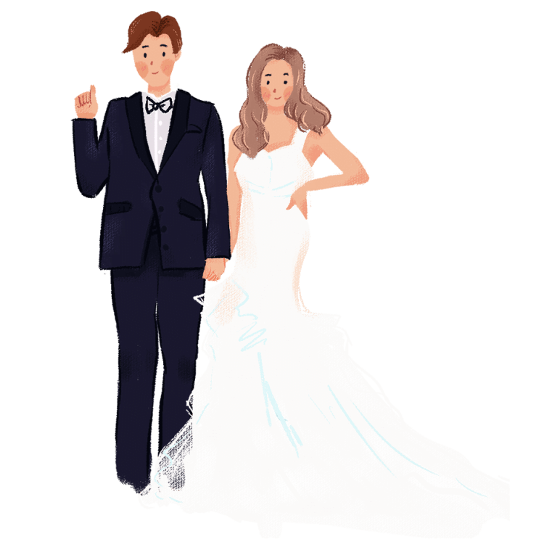


MR.1PPT & MRS.优品PPT
Soon to be married, and bless you young couple,
happiness, happy, every day.Dear baby child to be married, and wish you a happy marriage as the most beautiful bride ah.
喜|结|良|缘|幸|福|美|满

Slide 2


ONE. 婚礼流程规划
CONTENTS
TWO. 婚礼场地布置
THREE. 婚礼流程效果
FOUR. 婚礼注意事项
https://www.ypppt.com/

Slide 3
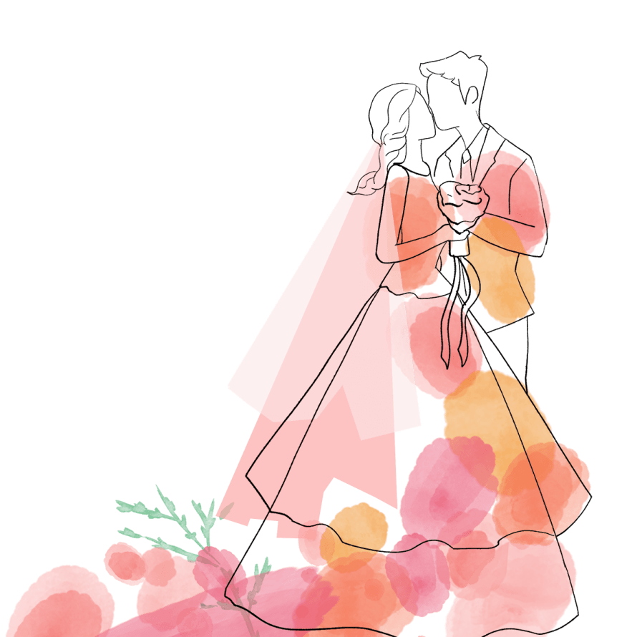

ONE
婚礼流程规划
Soon to be married, and bless you young couple,
happiness, happy, every day.Dear baby child to be married, and wish you a happy marriage as the most beautiful bride ah.

Slide 4
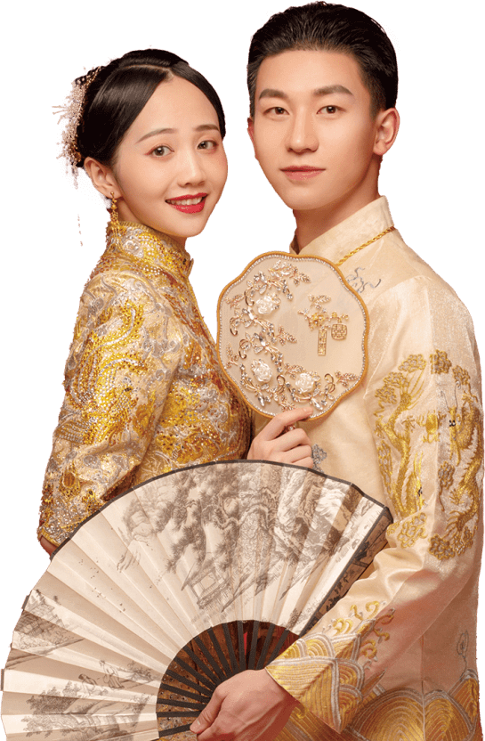



岁月流转，流年偷换，青春离我们渐行渐远。
伴着我的痴情一片，去触摸爱的标签

Slide 5

具体流程：
11：00-11:20 暖场、宾客签到 背景音乐《今天你要嫁给我》
11：20-11:23 主持人开场，烘托气氛，请出新郎
11：23-11:25 新郎在花门处接新娘共同走上舞台（手捧花束接新娘）
11：25-11:30 请新郎新娘领导上台致祝贺词并颁发结婚证（可一起请上）
11：30-11:40 新人打开花盒交换戒指、按手印、倒香槟塔、喝交杯酒、入大红门
11：40-11:55 新人换衣服，播放新人成长VCR短片，小提琴演奏烘托气氛
11：55-12:00 新人出场，宣布开宴
12：00-13:30 新人向领导、亲友、同事等敬酒

Slide 6
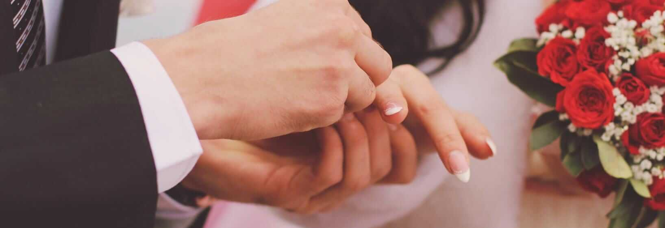
一所洁白的教堂，一片蔚蓝的大海，
还有一捧新摘的鲜花，他们带着父母去巴厘岛旅婚，让她少女时代的梦想照进现实。
PPT模板 http://www.1ppt.com/moban/

Slide 7
TWO
婚礼场地布置
Soon to be married, and bless you young couple,
happiness, happy, every day.Dear baby child to be married, and wish you a happy marriage as the most beautiful bride ah.

Slide 8
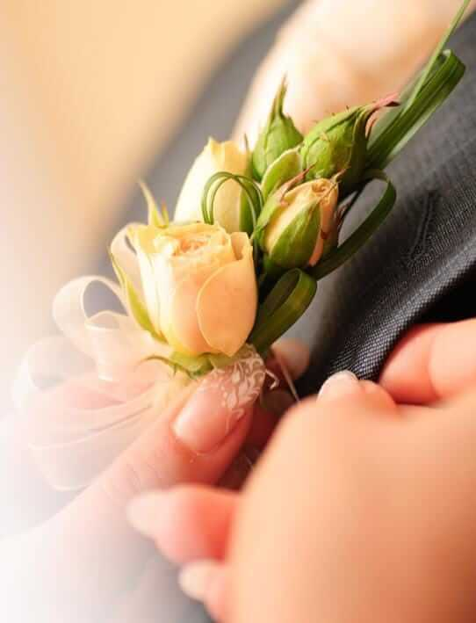

迎宾牌：
可以选择长脚立式迎宾牌，装饰物可以选择珠光白搭配淡绿色缎带，也可以选择鲜花，迎宾牌上可以附上新人美美的婚纱照，新人的签名。
现场布置
迎宾台：
用两张长形桌子，桌面用白色的桌布和漂亮的鲜花布置，摆上签到簿和各色彩笔，可以让来宾随意创作，在婚礼后可以将签到薄包装成册子做纪念。

Slide 9
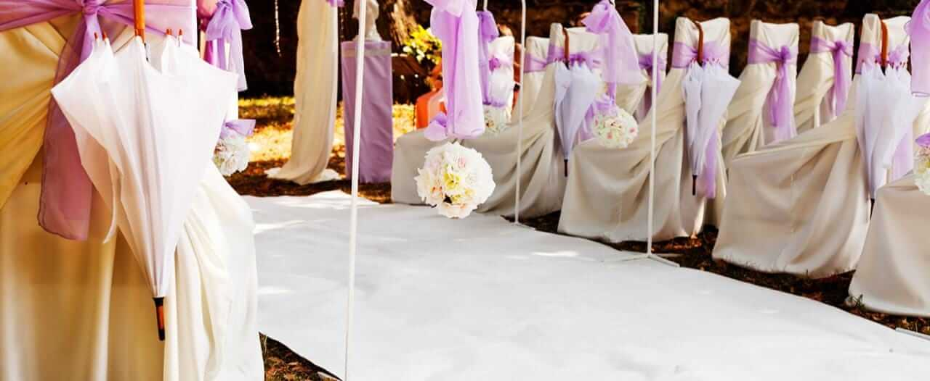
幸福通道
在婚礼现场，新人要走过的幸福通道，用白色的地毯铺成，在入口处摆放一个精美的鲜花拱门，地毯两旁可以用鲜花装饰成路引，一直通向舞台。

Slide 10
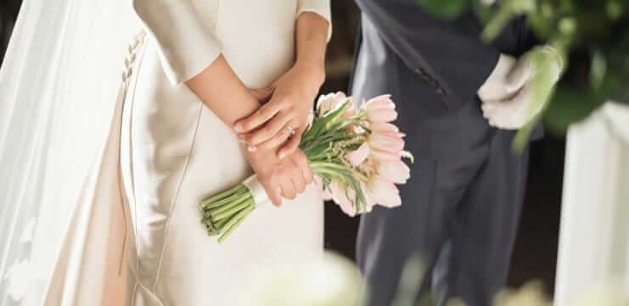
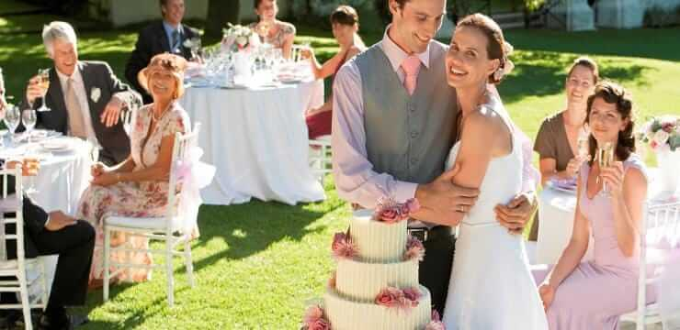
舞台
舞台背景可以用白色、蓝色或绿色的缎带布置，可以间隔从上方垂下，也可以只使用一种颜色，舞台顶端搭个架子，用常绿色春藤缠绕，略垂下各色缎带和羽毛珠帘舞台四周摆放白色艺术立柱。
餐桌和座椅
在婚礼现场的餐桌和椅套都用白色，每一个椅套背可以用鲜花或绢花装饰，每一张桌子都用鲜花来装饰，桌花旁边摆放的客名座位卡。

Slide 11
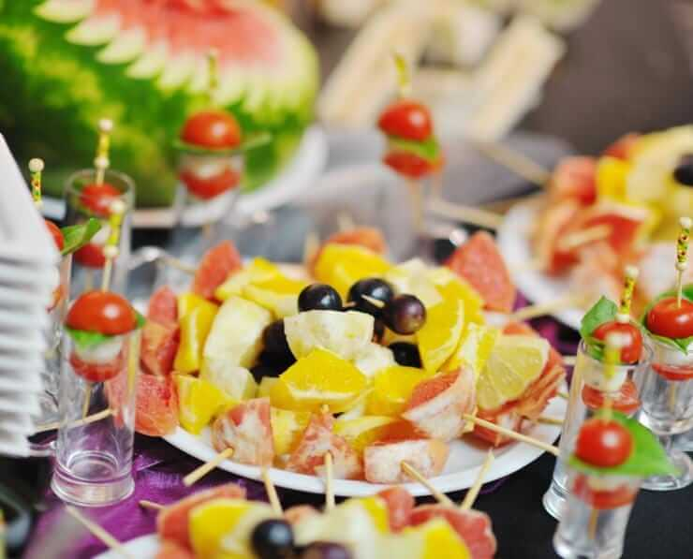

舞台上侧设置投射屏幕和投影仪，另一侧可摆放音响设备，无线麦克风要准备2-3个，选择适合婚礼主题的婚礼背景音乐，随着现场气氛不同选择合适的音乐播放。
婚礼会场的四个角落均可以摆上大花篮作为装饰。
婚宴可以选择西式自助的方式，气氛较随性放松，也符合草坪婚礼的气氛。
Notes:
https://www.ypppt.com/

Slide 12
THREE
婚礼流程效果
Soon to be married, and bless you young couple,
happiness, happy, every day.Dear baby child to be married, and wish you a happy marriage as the most beautiful bride ah.

Slide 13
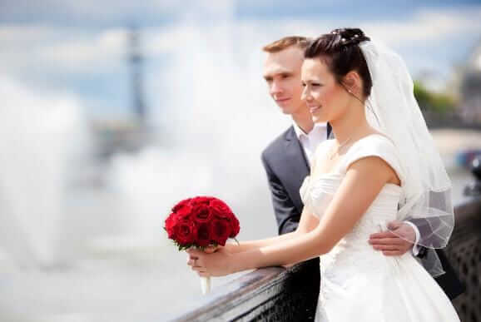
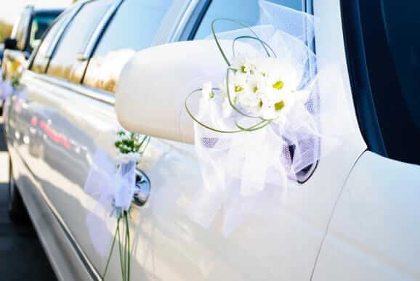

婚礼新娘造型
婚礼新娘的礼服要以简洁风格为宜，方便行动，搭配白色的手套、头纱，最好是准备两套礼服，一套是婚礼仪式时的礼服，一套是敬酒服。
新娘的造型要符合婚礼主题，可以选择盘发或是披发，头发造型最好适合容易做调整的，以免换了礼服，发型要全部重来，时间会来不及。

Slide 14
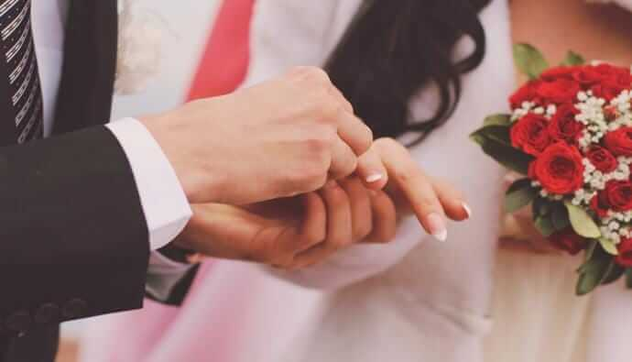
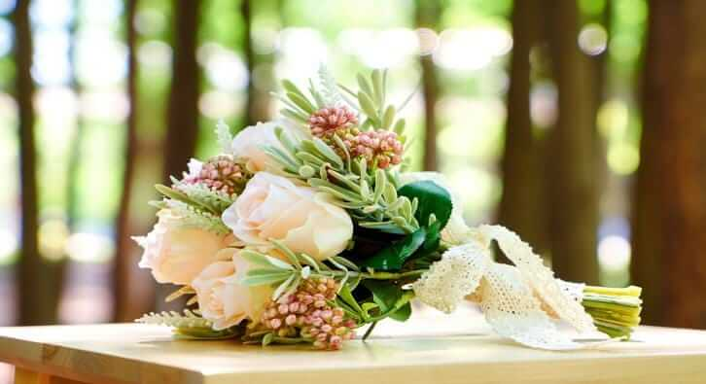
既然选定了婚礼主题，妆容最好以浪漫清雅、高贵气质的风格为主。换第二套礼服时妆容要根据礼服稍作调整，要符合整体风格。
新郎礼服可选择深色或白色西装，可以搭配深色或是珠光粉锻质细领带，如果是深色礼服，鞋子也要选择深色，白色礼服鞋子主体为白色。

Slide 15
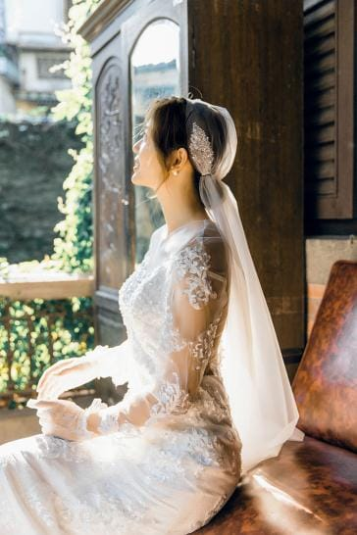

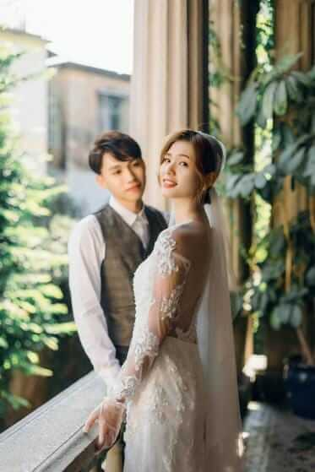
婚礼仪式流程
开场音乐选择浪漫唯美的歌曲厚实乐曲，为即将举行的婚礼做气氛的铺垫。司仪开场白，表新人感谢嘉宾。
新郎手捧鲜花出现在小平台，期盼新娘出场。
《婚礼进行曲》响起，新娘手挽父亲，在伴娘及小花童的簇拥下，踩着白色花瓣的小道，走过装扮漂亮的幸福通道，想新郎走去。

Slide 16
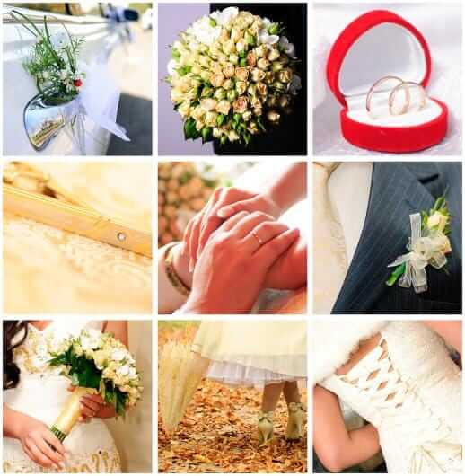

婚礼仪式流程
在各位来宾的祝福中，新郎向新娘县上手中捧花，浪漫求婚轻吻新娘的手。
新郎父亲将新娘慎重交付给新郎。
新人互相致辞，夸奖对方。
证婚人监督新人婚誓，新人拜谢证婚人对他们的祝福。
Soon to be married, and bless you young couple,
happiness, happy, every day.Dear baby child to be married, and wish you a happy marriage as the most beautiful bride ah.

Slide 17
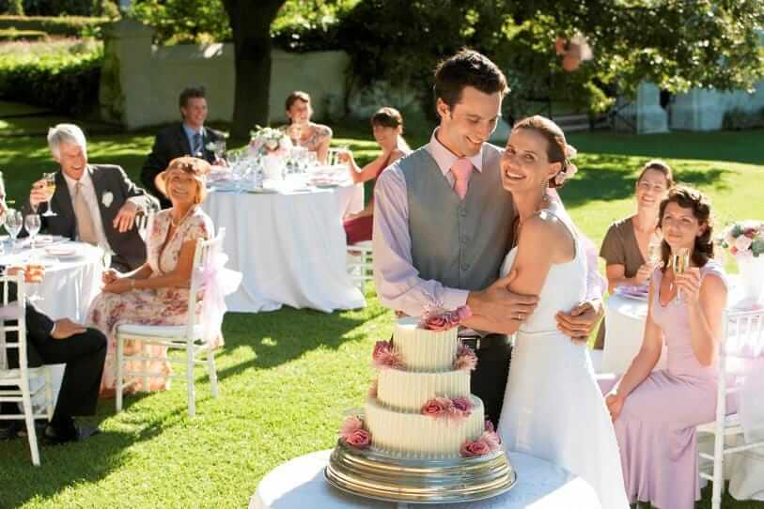
婚礼仪式流程
主婚人致辞。
新人交换戒指，并亲吻新娘。
新人开香槟并斟满杯塔，喝交杯酒。
新人共举杯，向全体宾客敬酒。

Slide 18
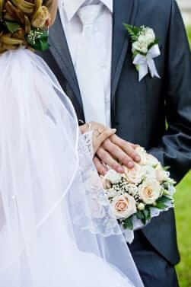

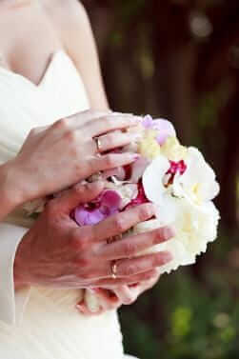
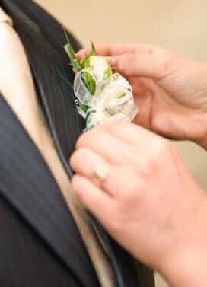
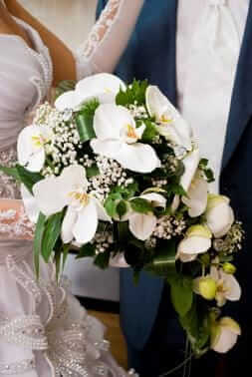

亲友恭贺新人新婚快乐、婚礼结束。
婚礼结束，婚宴开始。由于是采用自助的方式，在婚宴的时候，可以举行一些小游戏增加婚礼喜庆的气氛。

Slide 19
FOUR
婚礼注意事项
Soon to be married, and bless you young couple,
happiness, happy, every day.Dear baby child to be married, and wish you a happy marriage as the most beautiful bride ah.

Slide 20
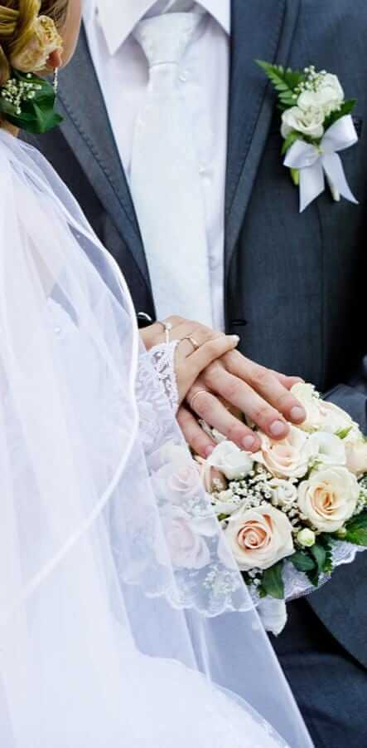
VE
LO
婚礼仪式流程
举办婚礼可别忘了给观礼的嘉宾准备座位，虽说站看观礼也是有的，但是国内的婚礼仪式较长，不要累坏了客人。
户外婚礼，要记得准备一定数量的帐篷，可以用鲜花装饰，晴天可以遮阳，天气突变可以挡雨。

Slide 21
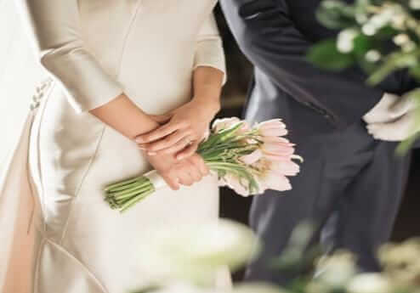


现场要准备足够的垃圾回收设施，方便垃圾、废弃物，残余食物的回收，保证绿色、文明的婚礼原则。
实现要选择提供外卖的酒店或酒楼，不要忘记餐具、酒杯、服务人员、加热设备等，消毒水、食物保鲜膜也是不可少的。

Slide 22

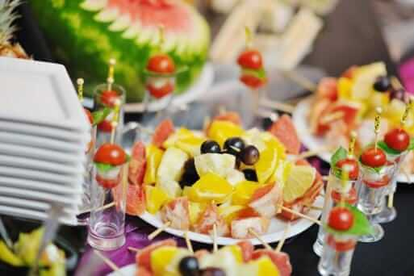
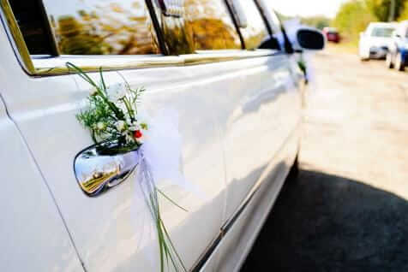
准备一些应急药品，例如解酒药、伤药等，以免有人喝醉或是不小心造成受伤。
婚礼现场防蚊虫。
注意食物的新鲜度，不要让食物出现变质或是坏掉的情况，保证食品的安全性。

Slide 23

MR.1PPT & MRS.优品PPT
Soon to be married, and bless you young couple,
happiness, happy, every day.Dear baby child to be married, and wish you a happy marriage as the most beautiful bride ah.
感|谢|您|的|到|来

Slide 24
更多精品PPT资源尽在—优品PPT！
www.ypppt.com
PPT模板下载：www.ypppt.com/moban/ 节日PPT模板：www.ypppt.com/jieri/
PPT背景图片：www.ypppt.com/beijing/ PPT图表下载：www.ypppt.com/tubiao/
PPT素材下载： www.ypppt.com/sucai/ PPT教程下载：www.ypppt.com/jiaocheng/
字体下载：www.ypppt.com/ziti/ 绘本故事PPT：www.ypppt.com/gushi/
PPT课件：www.ypppt.com/kejian/
Notes:
模板来自于 优品PPT https://www.ypppt.com/

